Slide 1
Mise en perspective didactique d’un projet de recherche
Tamara Bardon-Brun
2 Mai 2022

Slide 2
Parcours académique
2012–2015 : Licence de Physique Fondamentale à l’université de Lille 1
2015–2016 : M1 de Physique Fondamentale à l’Université Pierre et Marie Curie
2016–2017 : M2 ICFP parcours Physique Quantique à l’ENS Ulm
2017–2020 : Thèse dans le Laboratoire Kastler Brossel sous la direction de Nicolas Cherroret
2021–2022 : Préparation à l’agrégation

Slide 3
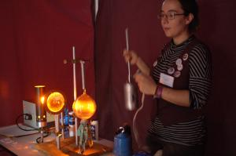
Expérience d’enseignement et de vulgarisation
3 années de monitorat :
    Encadrement de TP d’optique en L3
    Encadrement de TD de physique du mouvement en L2
    Encadrement d’équipes du French Physicists’s Tournament
Participation à des tutorats
Fête de la science

Slide 4
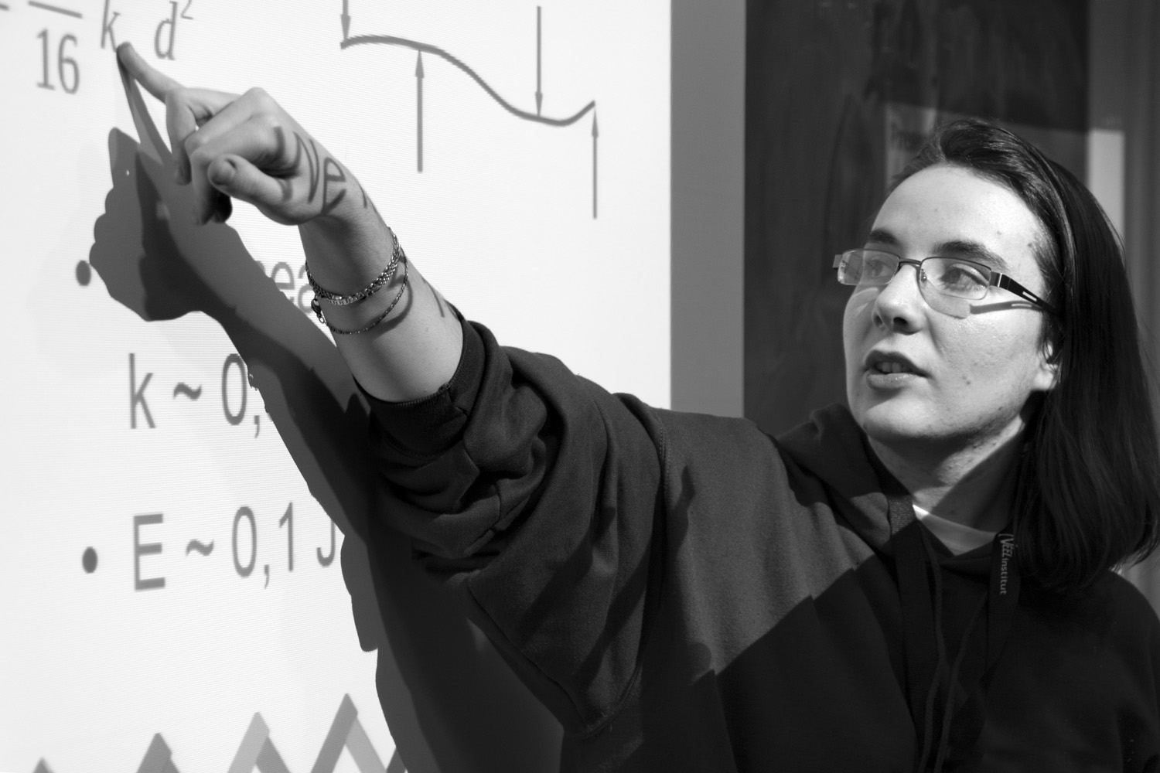
Participation au tournoi de physique
2016 :
  Membre de l’équipe de Sorbonne Université
2018–2020 :
  Encadrante de l’équipe du Sorbonne Université
2021–2022 :
  Membre de l’équipe d’organisation du tournoi

Slide 5

Engagement au sein de l’université
Membre de CurieOsity (association des étudiant·es de physique de Sorbonne Université)
Élue au conseil de l’UFR de physique
Représentante des doctorant·es au sein de l’école doctorale Physique en Île-de-France

Slide 6
Sujet de thèse
« Propagation de la lumière en milieu complexe :
effet Hall de spin optique en présence de désordre
et force de Casimir en milieu Kerr »
  effectuée au LKB au sein de l’équipe de Dominique Delande, sous la direction de Nicolas Cherroret
  Soutenue le 13 Janvier 2021

Slide 7
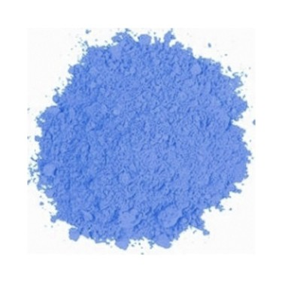
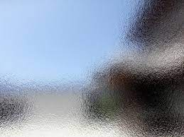
Contexte et motivation
Milieux complexes en optique :
  Milieux où la variation (spatiale et/ou temporelle) de l'indice optique entraîne une propagation non-triviale de la lumière.
Thématique nouvelle :
  Étude d’analogues optiques à des phénomènes de la matière condensée ou des gaz quantiques

Slide 8
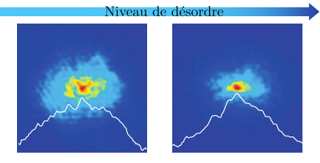
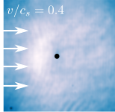
Contexte et motivation
Milieux désordonnés
  Localisation d’Anderson
Milieux non-linéaires
  Superfluidité de la lumière
Segev et. al., Nat. Phot. 7,197 (2013)
Michel et. al., Nat. Com. 9,2108 (2018)

Slide 9
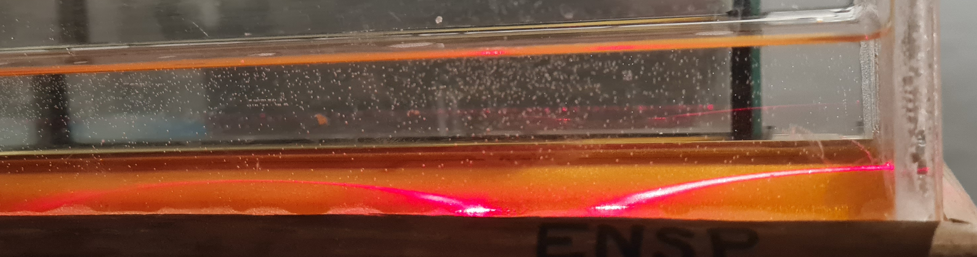
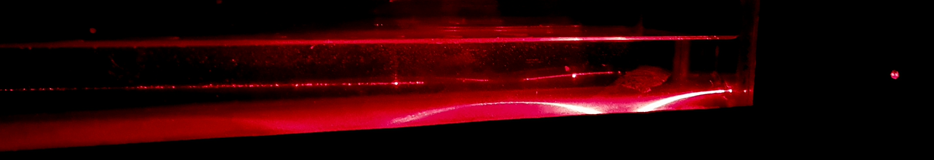
Propagation en milieu inhomogène
Potentiel ↔ indice optique
  Contrôle de la propagation de la lumière en jouant sur l’inhomogénéité du milieu

Slide 10
Activité pédagogique :
Description qualitative d’un mirage
Contexte :
  Niveau : 2nde générale
  Partie « Ondes et signaux » — Chapitre « Vision et image »
Objectifs pédagogiques :
  Proposer un modèle permettant d’expliquer le phénomène des mirages

Slide 11
Activité pédagogique :
Description qualitative d’un mirage
Déroulement de l’activité :
  Question ouverte posée à la classe : « qu’est-ce qu’un mirage ? »
  Amener les élèves à s’interroger sur les conditions de formation du mirage
  Présentation du phénomène de courbure (photo, vidéo et/ou démonstration devant la classe
  Discussion de la variation de l’indice optique de l’air en fonction de la température
  Construction qualitative de la trajectoire du faisceau lumineux pour un mirage

Slide 12
Présentation des travaux de thèse
« Propagation de la lumière en milieu complexe :
effet Hall de spin optique en présence de désordre
et force de Casimir en milieu Kerr »

Slide 13
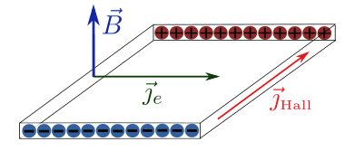
Effet Hall

Slide 14
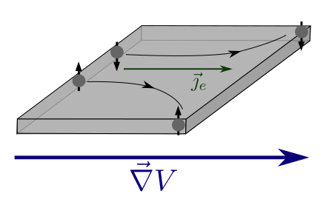
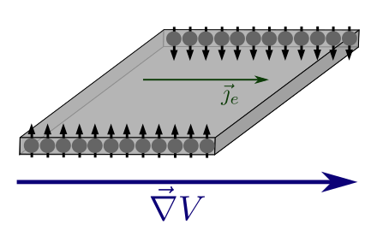
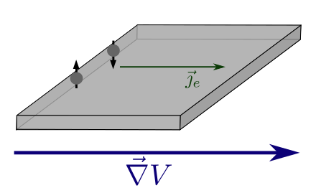

Effet Hall de spin dans les solides
Effet de couplage spin-orbite

Slide 15

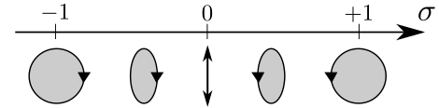
Moment cinétique de la lumière
Moment cinétique de spin :
avec : hélicité du faisceau
→ spin non-nul lié à une polarisation tournante

Slide 16
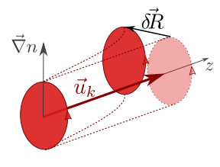
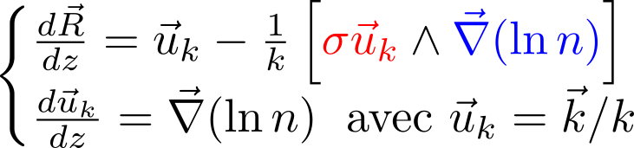
Couplage spin-orbite de la lumière
Définition :
  Couplage entre les degrés de liberté spatiaux (ici la trajectoire) et la polarisation du faisceau
Effet Hall de spin optique :

Slide 17
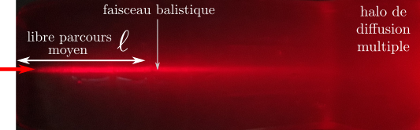
Propagation au sein d’un désordre
Phénomène de diffusion
→ Quel est l’effet du désordre sur les effets de couplage spin-orbite ?

Slide 18
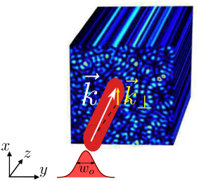
Cas d’un désordre transverse
Résolution du problème par le calcul du tenseur de Green moyenné sur le désordre

Slide 19
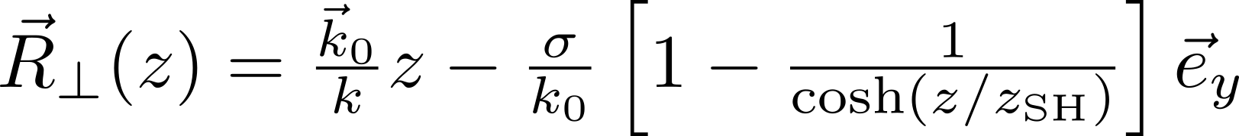
Trajectoire du faisceau balistique
où dépend des caractéristiques du désordre
et de l’angle d’incidence
→ Apparition d’un décalage
    Transverse
    Proportionnel à l’hélicité
    Inversement proportionnel au nombre d’onde transverse

Slide 20
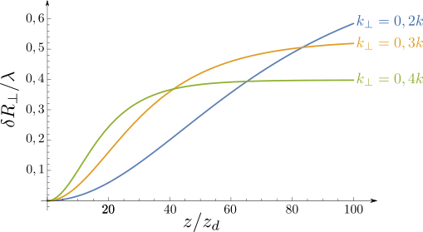
Trajectoire du faisceau balistique
→ Effet de saturation

Slide 21
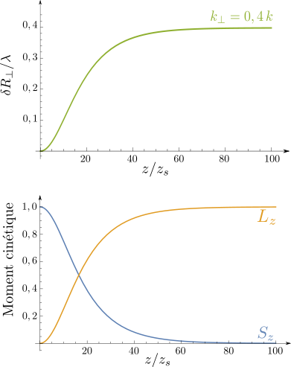
Conversion du moment cinétique
Invariance du système par rotation autour de l’axe z
→ conservation du moment cinétique total selon z

Slide 22
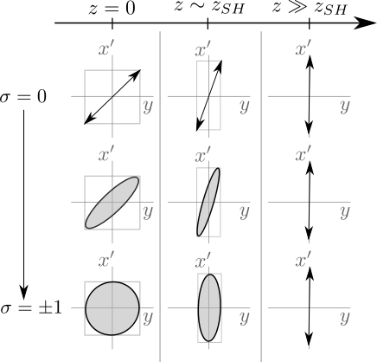
Évolution de la polarisation
  → Déformation de la polarisation par la propagation au sein du désordre

Slide 23
Conclusion
Effet de couplage spin-orbite au sein d’un désordre transverse
  Décalage du faisceau balistique
  Modification de la polarisation
Travail sur les analogies entre optique et d’autres domaines de la physique

